Slide 1

Citas medicas
Antonio Sellers Fernández

Slide 2
Indice
Tecnologías utilizadas
Roles de la aplicación
Presupuesto
Presentación de la página web

Slide 3










1- Tecnologías utilizadas

Slide 4



2- Roles de la aplicación
ADMIN
ESPECIALIDADES
MÉDICOS
PACIENTES
CITAS MÉDICAS
PERFIL
CERRAR SESIÓN
CITAS
DESEMPEÑO MÉDICO
MÉDICOS
GESTIONAR HORARIO
MIS CITAS
PERFIL
CERRAR SESIÓN
PACIENTES
RESERVAR CITA
MIS CITAS
PERFIL
CERRAR SESIÓN

Slide 5
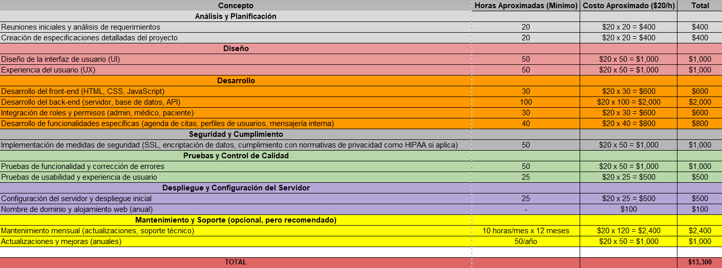
3- Presupuesto

Slide 6
4- Presentación de la página web

